Slide 1


Slide 2
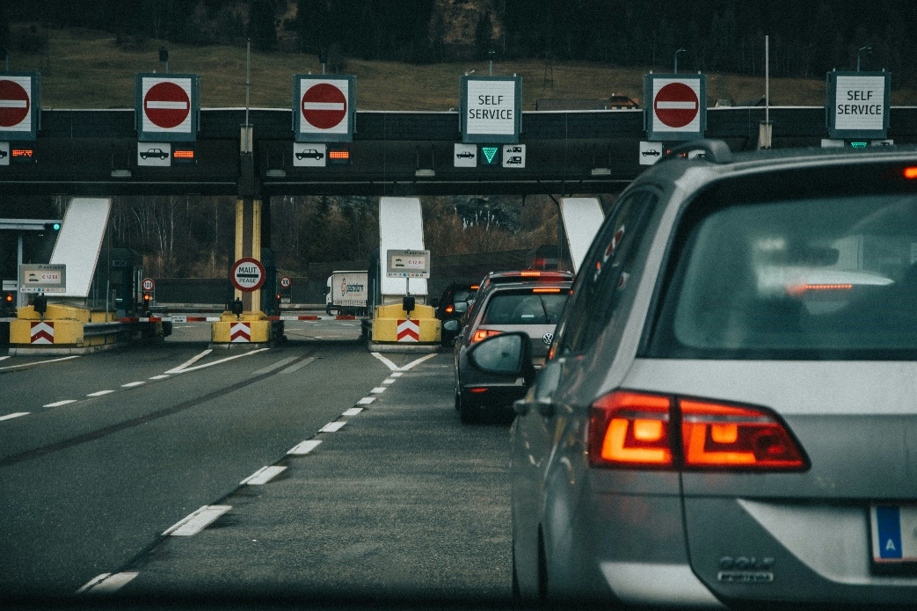

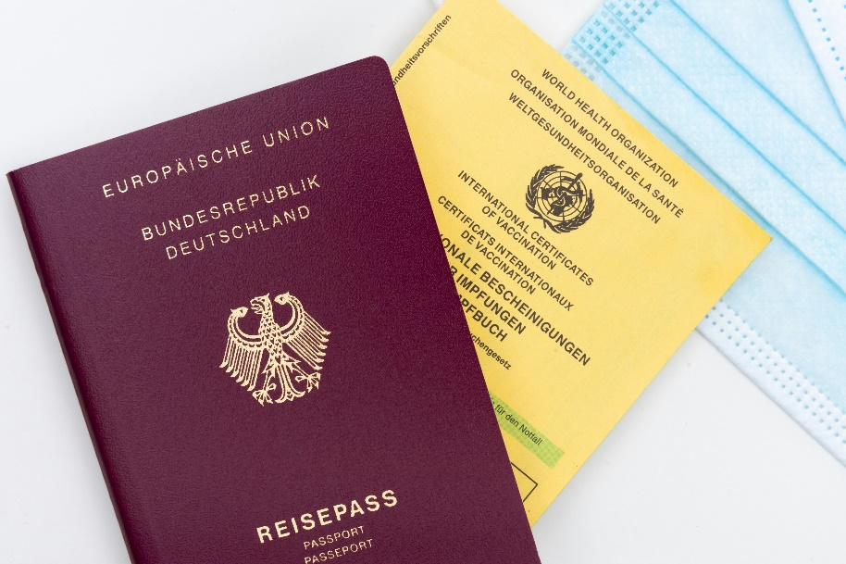
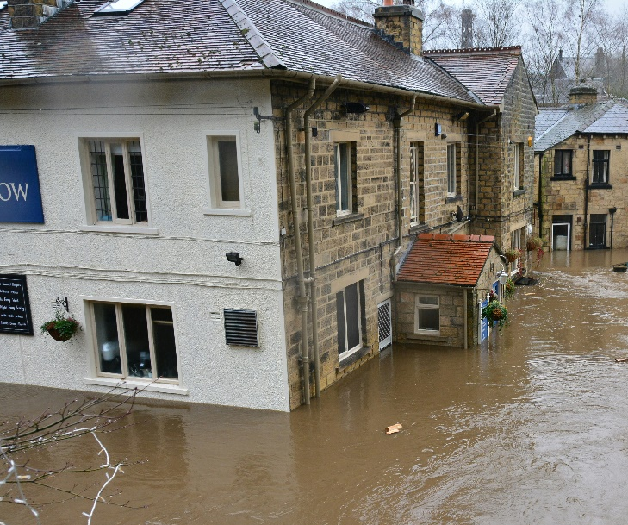
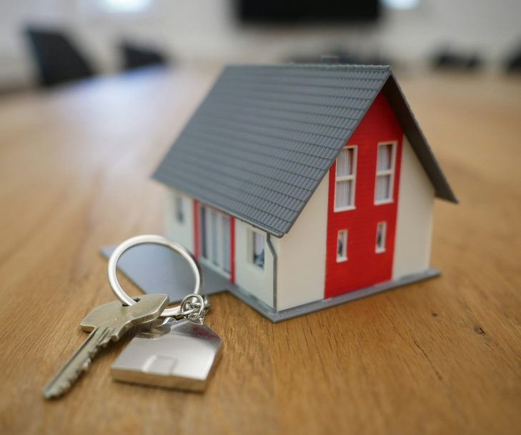

Slide 3
Artikel 11 GG
(1) Alle Deutschen genießen Freizügigkeit im ganzen Bundesgebiet.
Die Freizügigkeit (Art. 11 Abs. 1 GG) berechtigt alle Deutschen, an jedem Ort innerhalb des Bundesgebiets Aufenthalt und Wohnsitz zu nehmen. Dabei ist der freie Zugang von Bundesland zu Bundesland, von Gemeinde zu Gemeinde sowie innerhalb einer Gemeinde geschützt. Aufenthalt meint das vorübergehende Verweilen an einem bestimmten Ort.

Slide 4
Artikel 11 GG
(2) Dieses Recht darf nur durch Gesetz oder auf Grund eines Gesetzes und nur für die Fälle eingeschränkt werden, [wenn] …

Slide 5
Artikel 11 GG
(2) Dieses Recht darf nur durch Gesetz oder auf Grund eines Gesetzes und nur für die Fälle eingeschränkt werden, in denen eine ausreichende Lebensgrundlage nicht vorhanden ist und der Allgemeinheit daraus besondere Lasten entstehen würden oder in denen es zur Abwehr einer drohenden Gefahr für den Bestand oder die freiheitliche demokratische Grundordnung des Bundes oder eines Landes, zur Bekämpfung von Seuchengefahr, Naturkatastrophen oder besonders schweren Unglücksfällen, zum Schutze der Jugend vor Verwahrlosung oder um strafbaren Handlungen vorzubeugen, erforderlich ist.

Slide 6
Trefft euch in kleinen Gruppen. Findet jeweils den passenden konkreten Fall (auf farbigem Papier) zur richtigen Einschränkung von Freizügigkeit gemäß Artikel 11 Abs. 2 GG!
Diskutiert anschließend die Notwendigkeit der jeweiligen Bestimmung.

Slide 7
Artikel 11 GG
(2) Dieses Recht darf nur durch Gesetz oder auf Grund eines Gesetzes und nur für die Fälle eingeschränkt werden, in denen eine ausreichende Lebensgrundlage nicht vorhanden ist und der Allgemeinheit daraus besondere Lasten entstehen würden oder in denen es zur Abwehr einer drohenden Gefahr für den Bestand oder die freiheitliche demokratische Grundordnung des Bundes oder eines Landes, zur Bekämpfung von Seuchengefahr, Naturkatastrophen oder besonders schweren Unglücksfällen, zum Schutze der Jugend vor Verwahrlosung oder um strafbaren Handlungen vorzubeugen, erforderlich ist.
Notes:
Grundlage eines Eingriffs in die Freizügigkeit ist entweder das Gesetz selbst oder eine auf dessen Grundlage erlassene Rechtsverordnung.
Aufgeführt werden verschiedene Eingriffsvorbehalte:
Keine ausreichende Lebensgrundlage: Art. 11 GG gilt nicht für Personen die Sozialhilfe, Wohngeld o.ä. beziehen – diese können vom Staat verpflichtet werden, in einer bestimmten Wohnung zu leben und haben nicht das Recht, sich eine Unterkunft frei zu wählen wenn diese Kosten dann von der Allgemeinheit zu tragen wären.
Abwehr einer drohenden Gefahr für den Bestand oder die freiheitlich demokratische Grundordnung des Bundes oder eines Landes (z. B. Putschversuch)
Bekämpfung von Seuchengefahren
Eingriffsvorbehalt der Naturkatastrophe: Sein Zweck liegt darin, dem Gesetzgeber die Möglichkeit zu geben, im Fall einer Katastrophe die öffentliche Ordnung aufrechtzuerhalten und ein koordiniertes Bewältigen der Gefahrenlage zu gewährleisten.
Besonders schwerer Unglücksfall
Schutz der Jugend vor Verwahrlosung: Als jugendlich gelten in diesem Kontext Personen, die nicht volljährig sind. Die Gefahr der Verwahrlosung besteht, wenn das körperliche, seelische oder geistige Wohlbefinden eines Jugendlichen sich nachhaltig zu verschlechtern droht. Auf diesen Vorbehalt stützen sich beispielsweise § 10 Absatz 1 Nummer 1 und 2 des Jugendgerichtsgesetzes, die Richtern erlauben, dem Jugendlichen Weisungen bezüglich seines Aufenthaltsorts und seiner Unterkunft zu erteilen. D. h. es kann das Aufenthaltsbestimmungsrecht den Eltern entzogen werden so dass diese nicht mehr den Wohnort für ihr Kind festlegen dürfen, wenn dies dem Kindeswohl dient
Vorbeugung strafbarer Handlungen (z. B. Platzverweis, Wohnungsverbot, Aufenthaltsverbot): Dieses Ziel bezieht sich auf präventive Maßnahmen der Gefahrenabwehr, die dem Vorbeugen von Straftaten dienen, die hinsichtlich ihrer Schwere über ein Bagatelldelikt hinausgehen.

Slide 8
Bildquellen
Folie 2 Grenzübergang Imre Tomosvari / Corona-Virus Fusion Medical Animation / Pass Markus Winkler / Hochwasser Chris Gallagher / Haus mit Schlüssel Tierra Mallorca – Alle Bilder via unsplash (DL vom 10.06.2025)

Slide 9

Dieses Material wurde im Arbeitskreis Politische Bildung erstellt.

